Slide 1

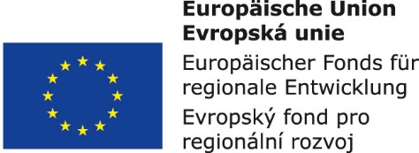


Informační a komunikační technologie:
6. Mediální komunikace. Sociální komunikace: verbální, nonverbální komunikace.
Metodický koncept k efektivní podpoře klíčových odborných kompetencí s využitím cizího jazyka ATCZ62 - CLIL jako výuková strategie na vysoké škole

Slide 2

Mediální výchova
Vztah mediální výchovy a mediální gramotnosti je jednoduše řečeno vztahem prostředku a cíle.
Mediální výchova je tedy definována pomocí mediální gramotnosti jako výchova k orientaci v masových médiích, k jejich využívání a zároveň k jejich kritickému hodnocení jako záměrné výchovné působení na dosažení určitého stupně mediální gramotnosti, nebo také jednoduše jako výchova k životu s médii
Mediální výchova se utvářela postupně a její kořeny jsou kladeny někdy ke Komenskému, jindy až do antického Řecka, nicméně skutečný rozvoj přišel až po druhé světové válce.

Slide 3
MEDIÁLNÍ KOMUNIKACE
obrovská moc, vytváří svou realitu;
využívá se ke zvýšení rozsahu působení nebo k sebeprezentaci;
je dobré udržovat příznivý vztah s médii;
sousední obory – public realitons a media realitons.
TYPY KOMUNIKAČNÍCH MÉDIÍ
primární – „soustavy znaků a pravidel pro jejich používání (přirozený jazyk)„
sekundární – prostředky snažící se o záznam a přenos sdělení (obrázky, písmo, tisk, přenosová a vysílací technika, počítačové komunikační sítě).

Slide 4
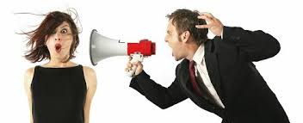
Komunikace
Slovo komunikace pochází z latinského communicare, jenž znamená „společně něco sdílet, činit něco společným.
Komunikace je základní podmínkou existence každého sociálního vztahu. Je také prostředkem pro sociální začlenění jednotlivce do lidského společenstva. Pro dokonalou interakci s okolím je nezbytné naučit se naslouchat vnitřnímu impulsu – vědomě pozorovat svoje myšlenky, kultivovat neustále vnitřní rozhovor, monitorovat pocity a naučit se jim rozumět.

Slide 5


Komunikace – dle počtu účastníků
Intrapersonální komunikace probíhá uvnitř jedince a má podobu vnitřního dialogu. Jedná se o rozmlouvání "sám se sebou", sebereflexi vlastního jednání a komunikování s vnějším okolím.
Interpersonální komunikace probíhá mezi dvěma a více lidmi, mezi kterými existuje nějaký vztah. Specifickým druhem interpersonální komunikace je komunikace skupinová.
Masová komunikace je charakteristická jednosměrným prouděním informací od jednoho a více komunikátorů (zdrojů) k mnoha komunikantům (příjemcům). Jde o komunikaci uskutečňovanou skrze média, jakými jsou například: rádio, televize, tisk a internet. Při masové komunikaci nedochází k přímé zpětné vazbě, je proto důležité přijaté informace kriticky zhodnotit.

Slide 6

Funkce komunikace
Vybíral (2009) definuje pět základních funkcí komunikace:
informovat
instruovat
přesvědčit
vyjednat
pobavit

Slide 7
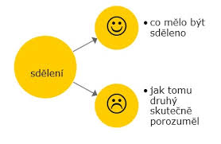

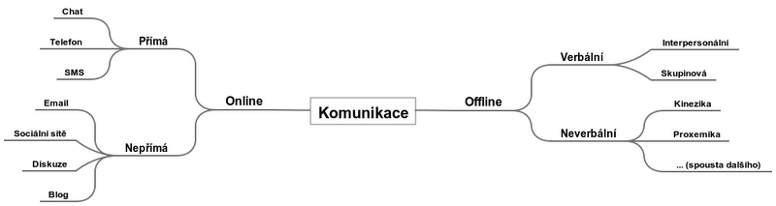
Druhy komunikace

Slide 8

Sociální komunikace
je podmínkou a předpokladem existence jakéhokoliv lidského společenství.
Činitelé komunikace:
zdroj komunikace- komunikátor,
určení komunikace /příjemce/
- komunikant,
sdělení /komuniké/,
prostor komunikace - kanál.

